Slide 1
Юбилейный цикл «История в лицах и событиях: к 75-летию НИИТОН»
ВКЛАД СарНИИТО В ИССЛЕДОВАНИЕ ПРОБЛЕМ БИОМЕХАНИКИ
В ТРАВМАТОЛОГИИ И ОРТОПЕДИИ (К 100-ЛЕТИЮ И.Д.КОВАЛЕВОЙ)
С.Е. Гришин, В.Ю. Ульянов,
В.В. Островский, И.А. Норкин
д.п.н., профессор С.Е. Гришин,
начальник отдела библиографической информации и документационного обеспечения НИИТОН СГМУ
сентябрь 2020 г., Саратов

Slide 2
СарНИИТО стоял у истоков создания отечественных эндопротезов тазобедренного сустава
Важный вклад в разработку данной темы внесла Ирина Дмитриевна Ковалева

Slide 3
27 июля исполнилось 100 лет со дня рождения Ирины Дмитриевны КОВАЛЕВОЙ – кандидата медицинских наук, учёного-биомеханика, травматолога-ортопеда, сделавшего важный вклад в развитие не только Саратовской, но и отечественной травматолого-ортопедической школы

Slide 4
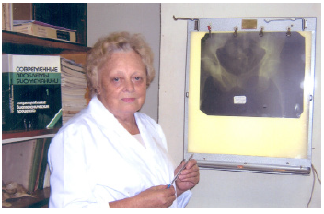
Ирина Дмитриевна Ковалева

Slide 5
В 1964 году И.Д. Ковалева была назначена заведующей экспериментальным хирургическим отделением института. В этом же году она приступила к организации научно-практической лаборатории биомеханики и внедрению биомеханического подхода в клиническую практику и научно-исследовательскую работу института.
В 1965 году Ирина Дмитриевна была избрана на должность старшего научного сотрудника отдела патофизиологии и биомеханики опорно-двигательного аппарата.

Slide 6
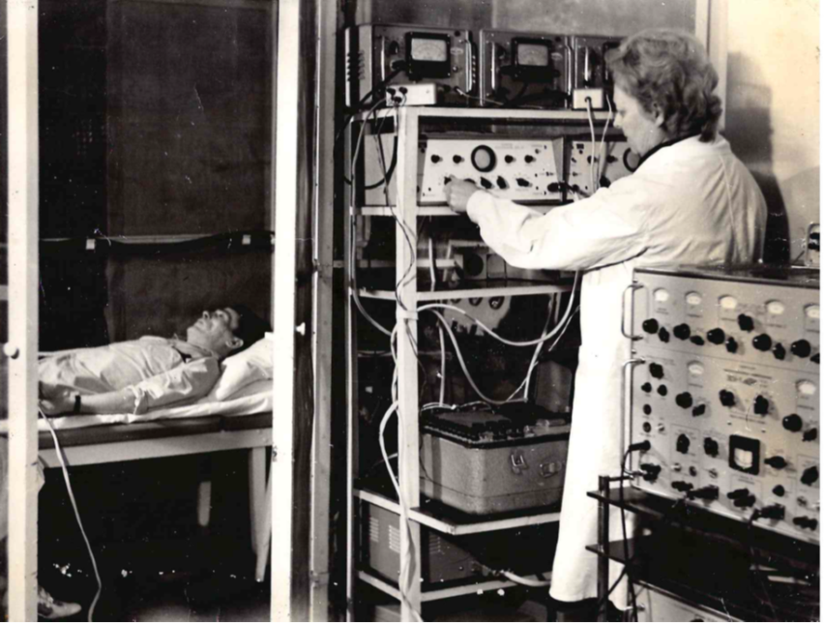
И.Д. Ковалева проводит электронейромиографическое исследование.

Slide 7
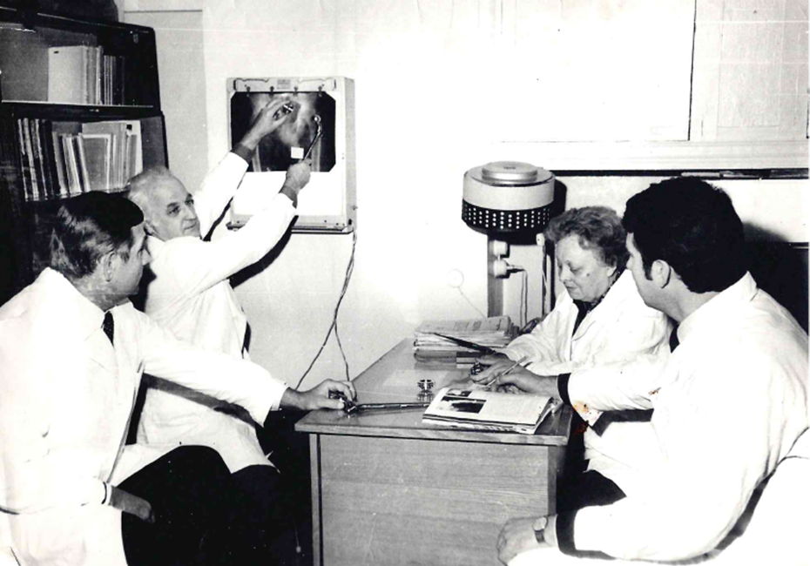
Творческая группа по разработке эндопротеза тазобедренного сустава

Slide 8
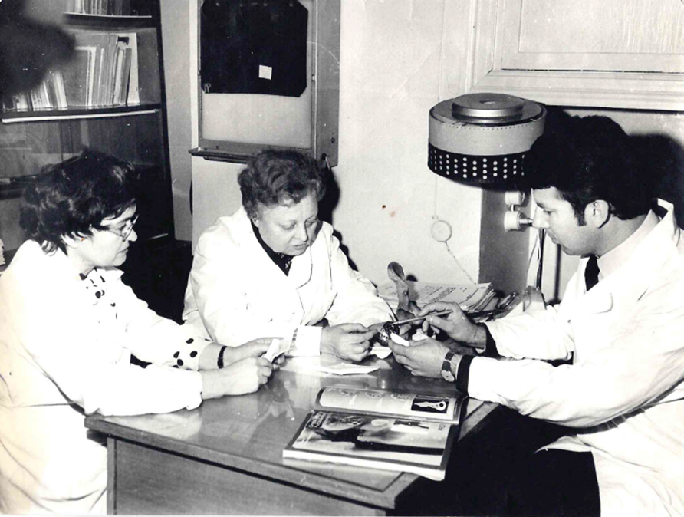
Творческая группа по разработке протеза надацетабулярной области вертлужной впадины

Slide 9
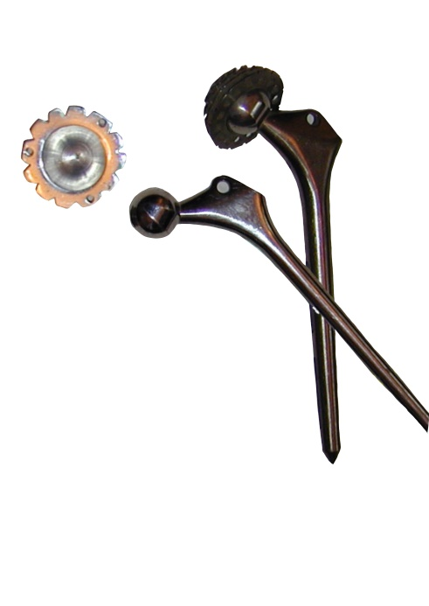
Разборныйэндопротез тазобедренного сустава

Slide 10
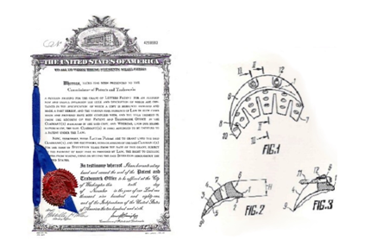
Патент США (ноябрь 1981 г.) на изобретение эндопротеза тела безымянной кости (надацетабулярной области)

Slide 11
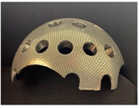
Внешний вид устройства

Slide 12
И.Д. Ковалева являлась автором более 50 научных работ, 23 изобретений, защищенных авторскими свидетельствами и патентами.
Основная часть ее изобретений направлена на лечение и профилактику развития одного из тяжелых и наиболее распространенных врожденных заболеваний тазобедренного сустава – диспластического коксартроза.
На протяжении всех лет работы Ирина Дмитриевна являлась активным участником Всесоюзных и Международных форумов врачей травматологов-ортопедов и биомехаников.
Она неоднократно выступала с докладами на тему эндопротезирования при коксартрозах во всех ведущих научных центрах бывшего СССР (Москва, Ленинград, Рига, Вильнюс, Киев, Кемерово и др.).

Slide 13
Вклад И.Д. Ковалевой в развитие отечественной травматологии и ортопедии был отмечен государственными наградами: она была кавалером орденом Почета, награждена медалью ордена «За заслуги перед Отечеством» II степени, удостоена звания «Заслуженный изобретатель РСФСР». Свидетельством признания в профессиональной среде стали золотые медали ВДНХ и Лейпцигской ярмарки.

Slide 14
Спасибо за внимание!

